Slide 1
БИБЛИОТЕКИ МИРА
История и современность

Slide 2
БИБЛИОТЕКА
Слово «библиотека» пришло к нам из греческого языка
(«библио» - книга, «тека» - хранилище).
Но библиотека – это не только хранилище книг.
Это и память народа, это центр познания и общения.
Так было во все времена.

Slide 3
КНИГА
А знаете ли вы историю книги?
Знаете ли, как делают книги?
Путь книги был долгим
и сложным.

Slide 4
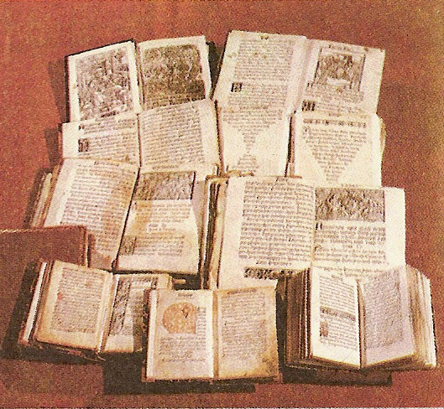
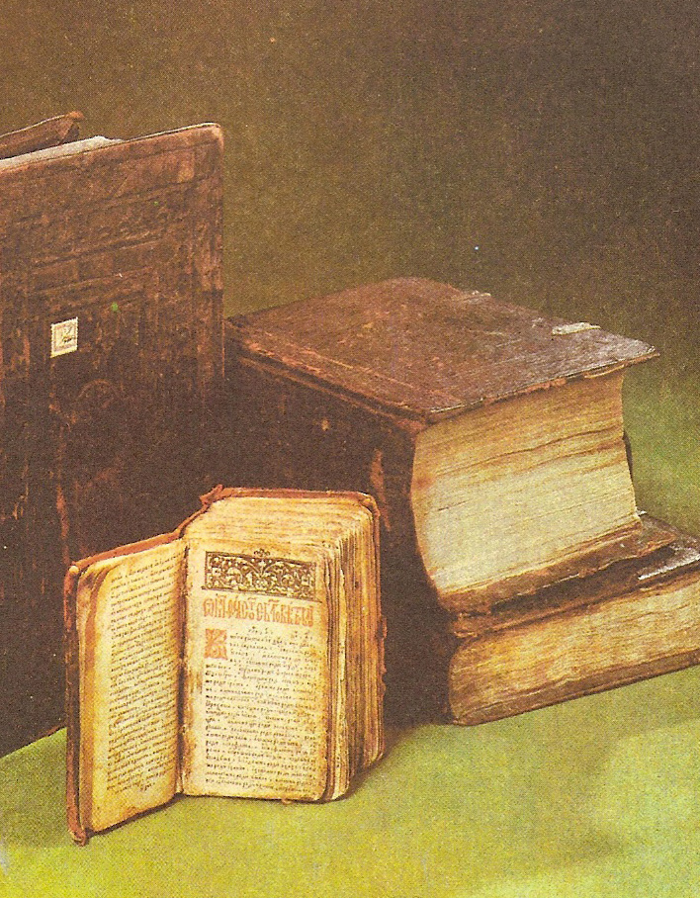
Книги - это добрые волшебники. Они всегда готовы рассказать о любой стране и о любом народе, о том, что было тысячу лет
назад, и о том, как мы штурмуем космос, как изучаем морские глубины… Книги ответят на любой вопрос, помогут в любом деле. Недаром мы называем их верными друзьями, добрыми советчиками.

Slide 5
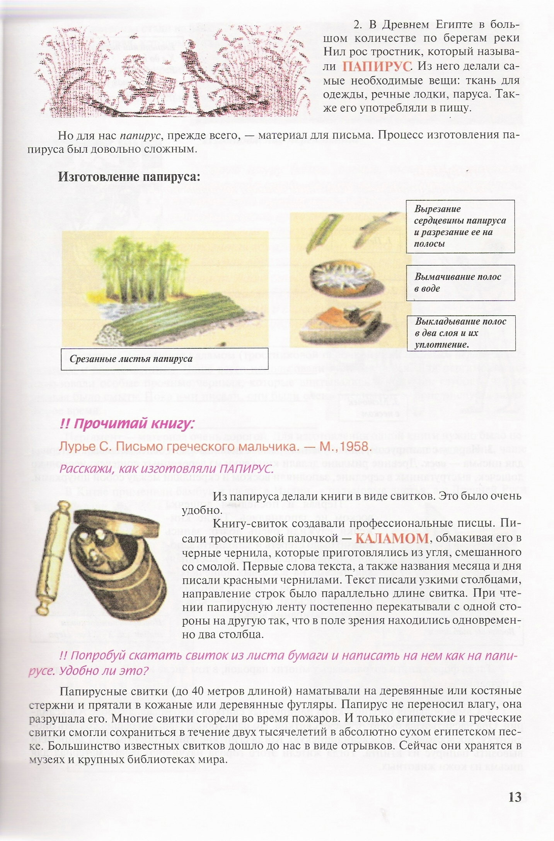

Slide 7
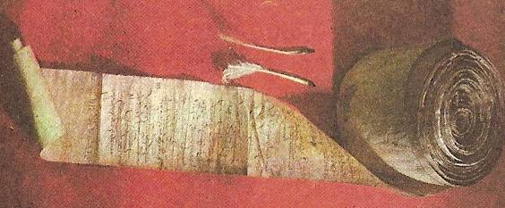

Slide 8
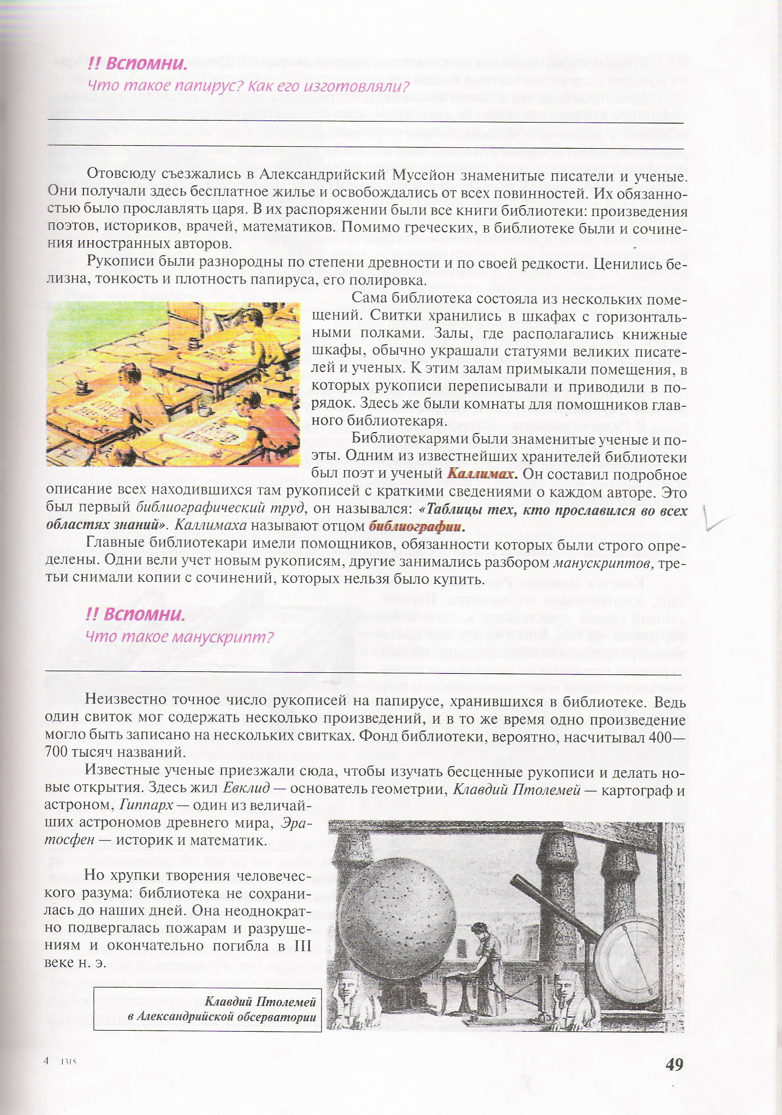
В Александрийской библиотеке

Slide 9
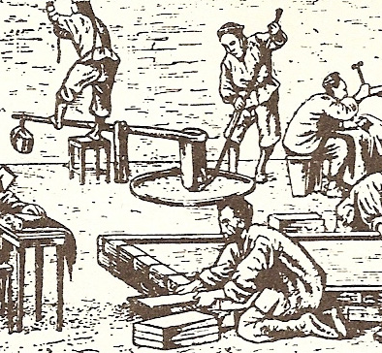
ПЕРГАМЕНТ
Потом люди научились выделывать тонкую кожу и писали на ней. Называлась эта кожа так – пергамент. Листы пергамента складывали, переплетали и получалась книга. Уже не свиток, а книга.

Slide 10
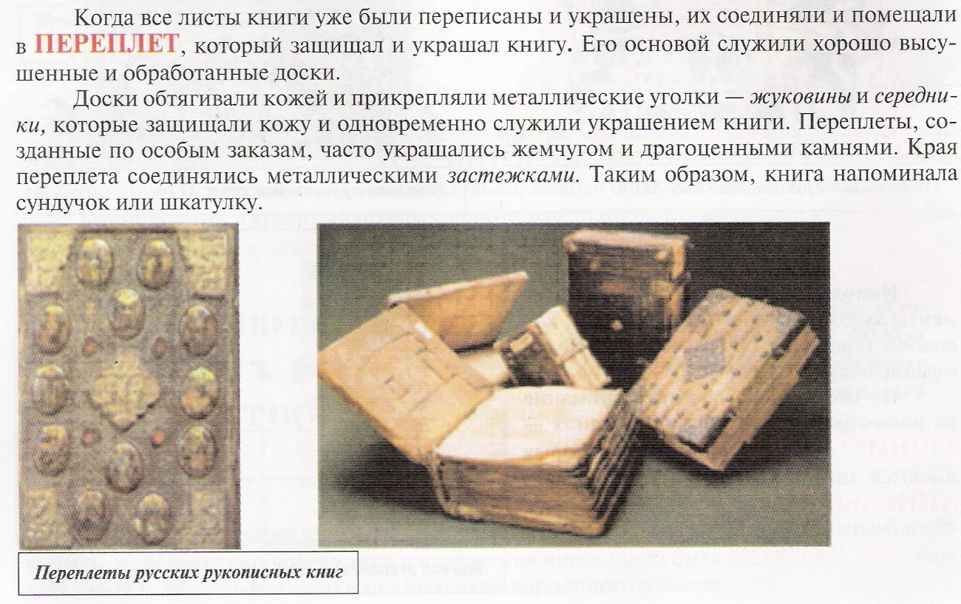

Slide 11
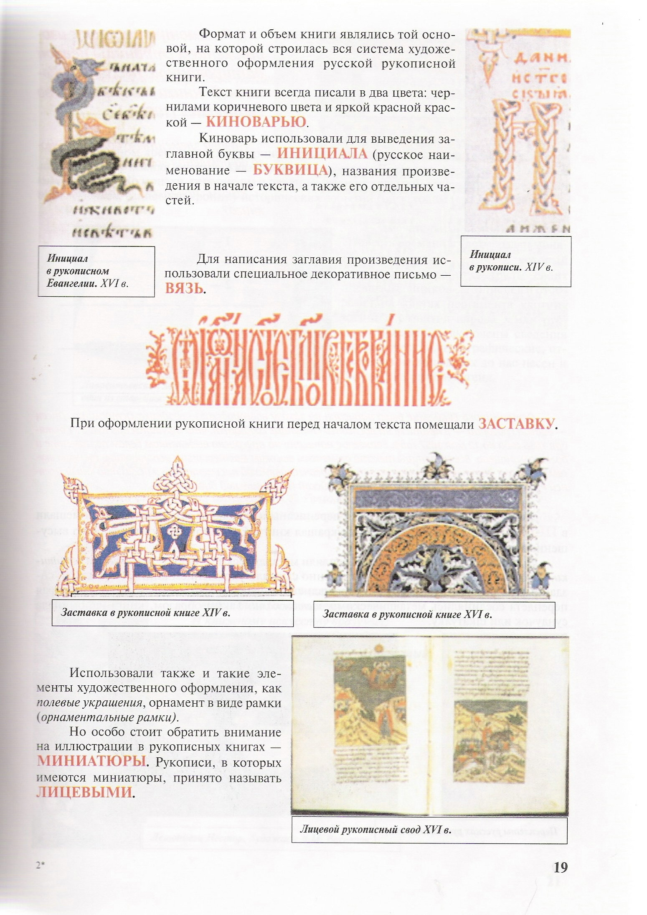

Slide 13
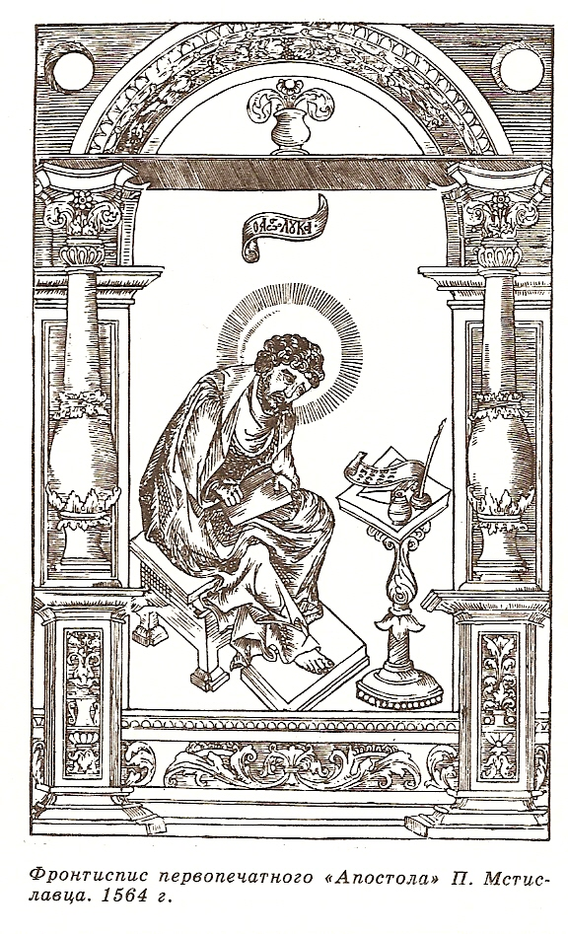
Прошли еще века и люди
научились делать бумагу.
Бумага была в сотни раз
дешевле кожи, но и на бумаге
книги писались от руки.

Slide 14
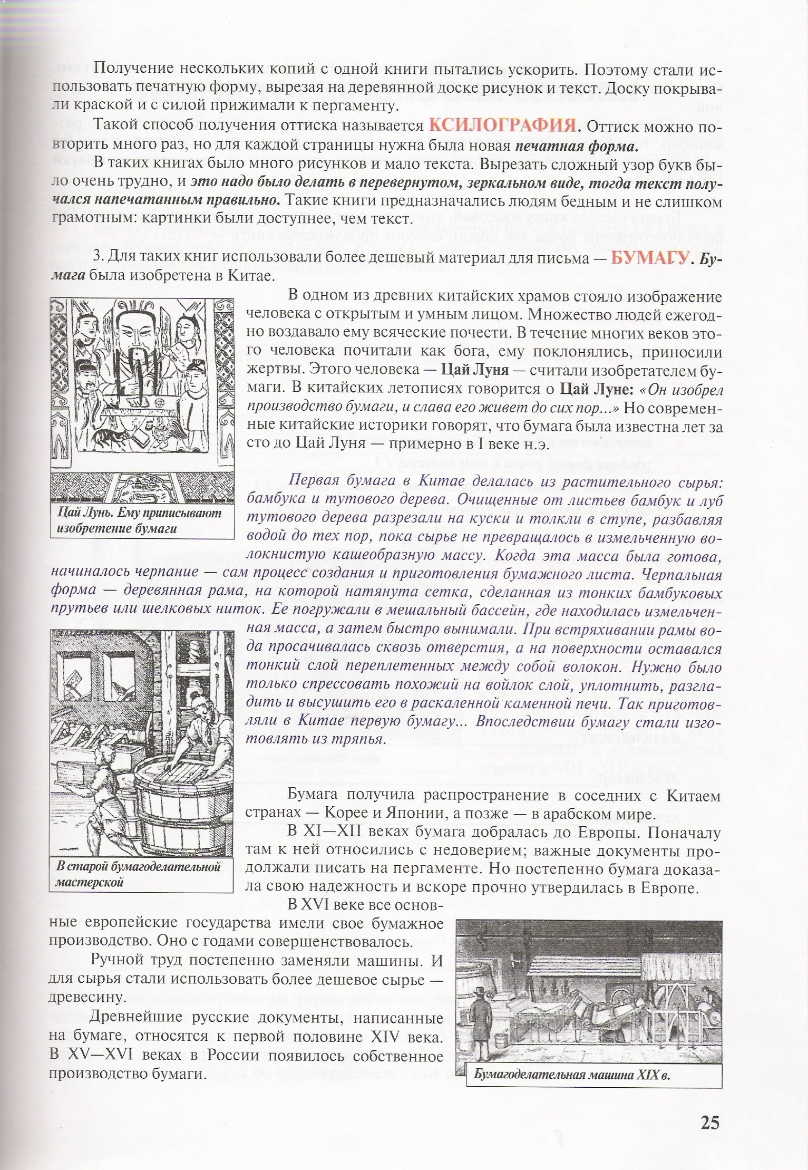
Бумага

Slide 15
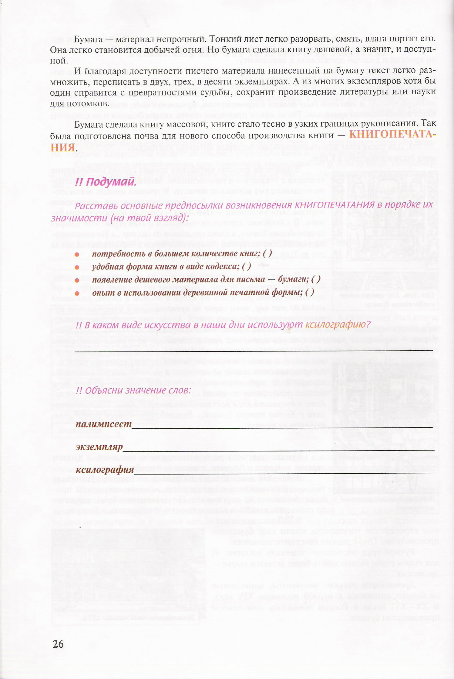

Slide 16
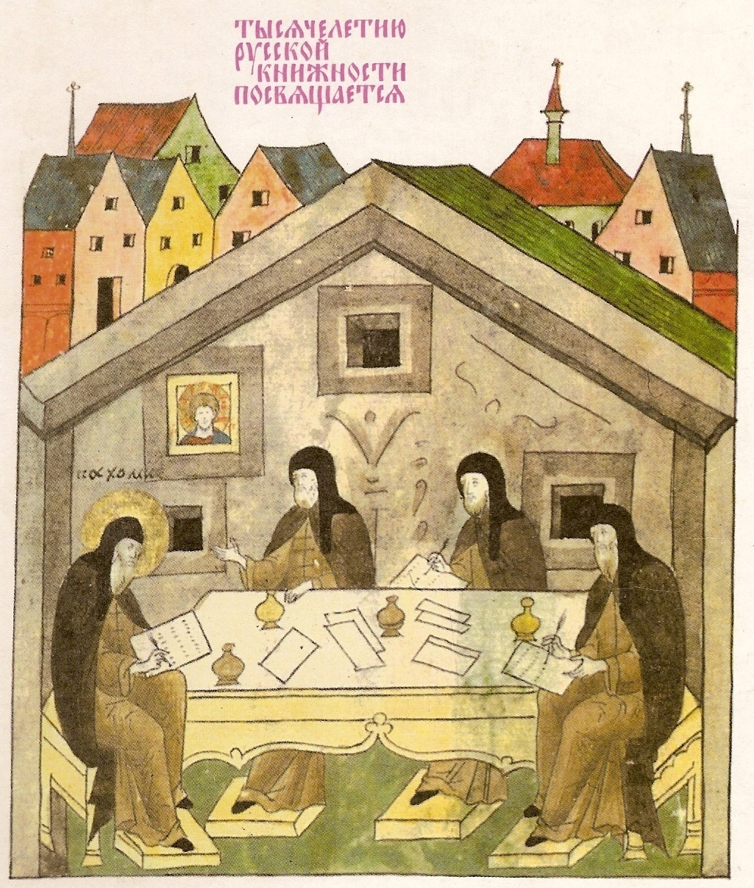
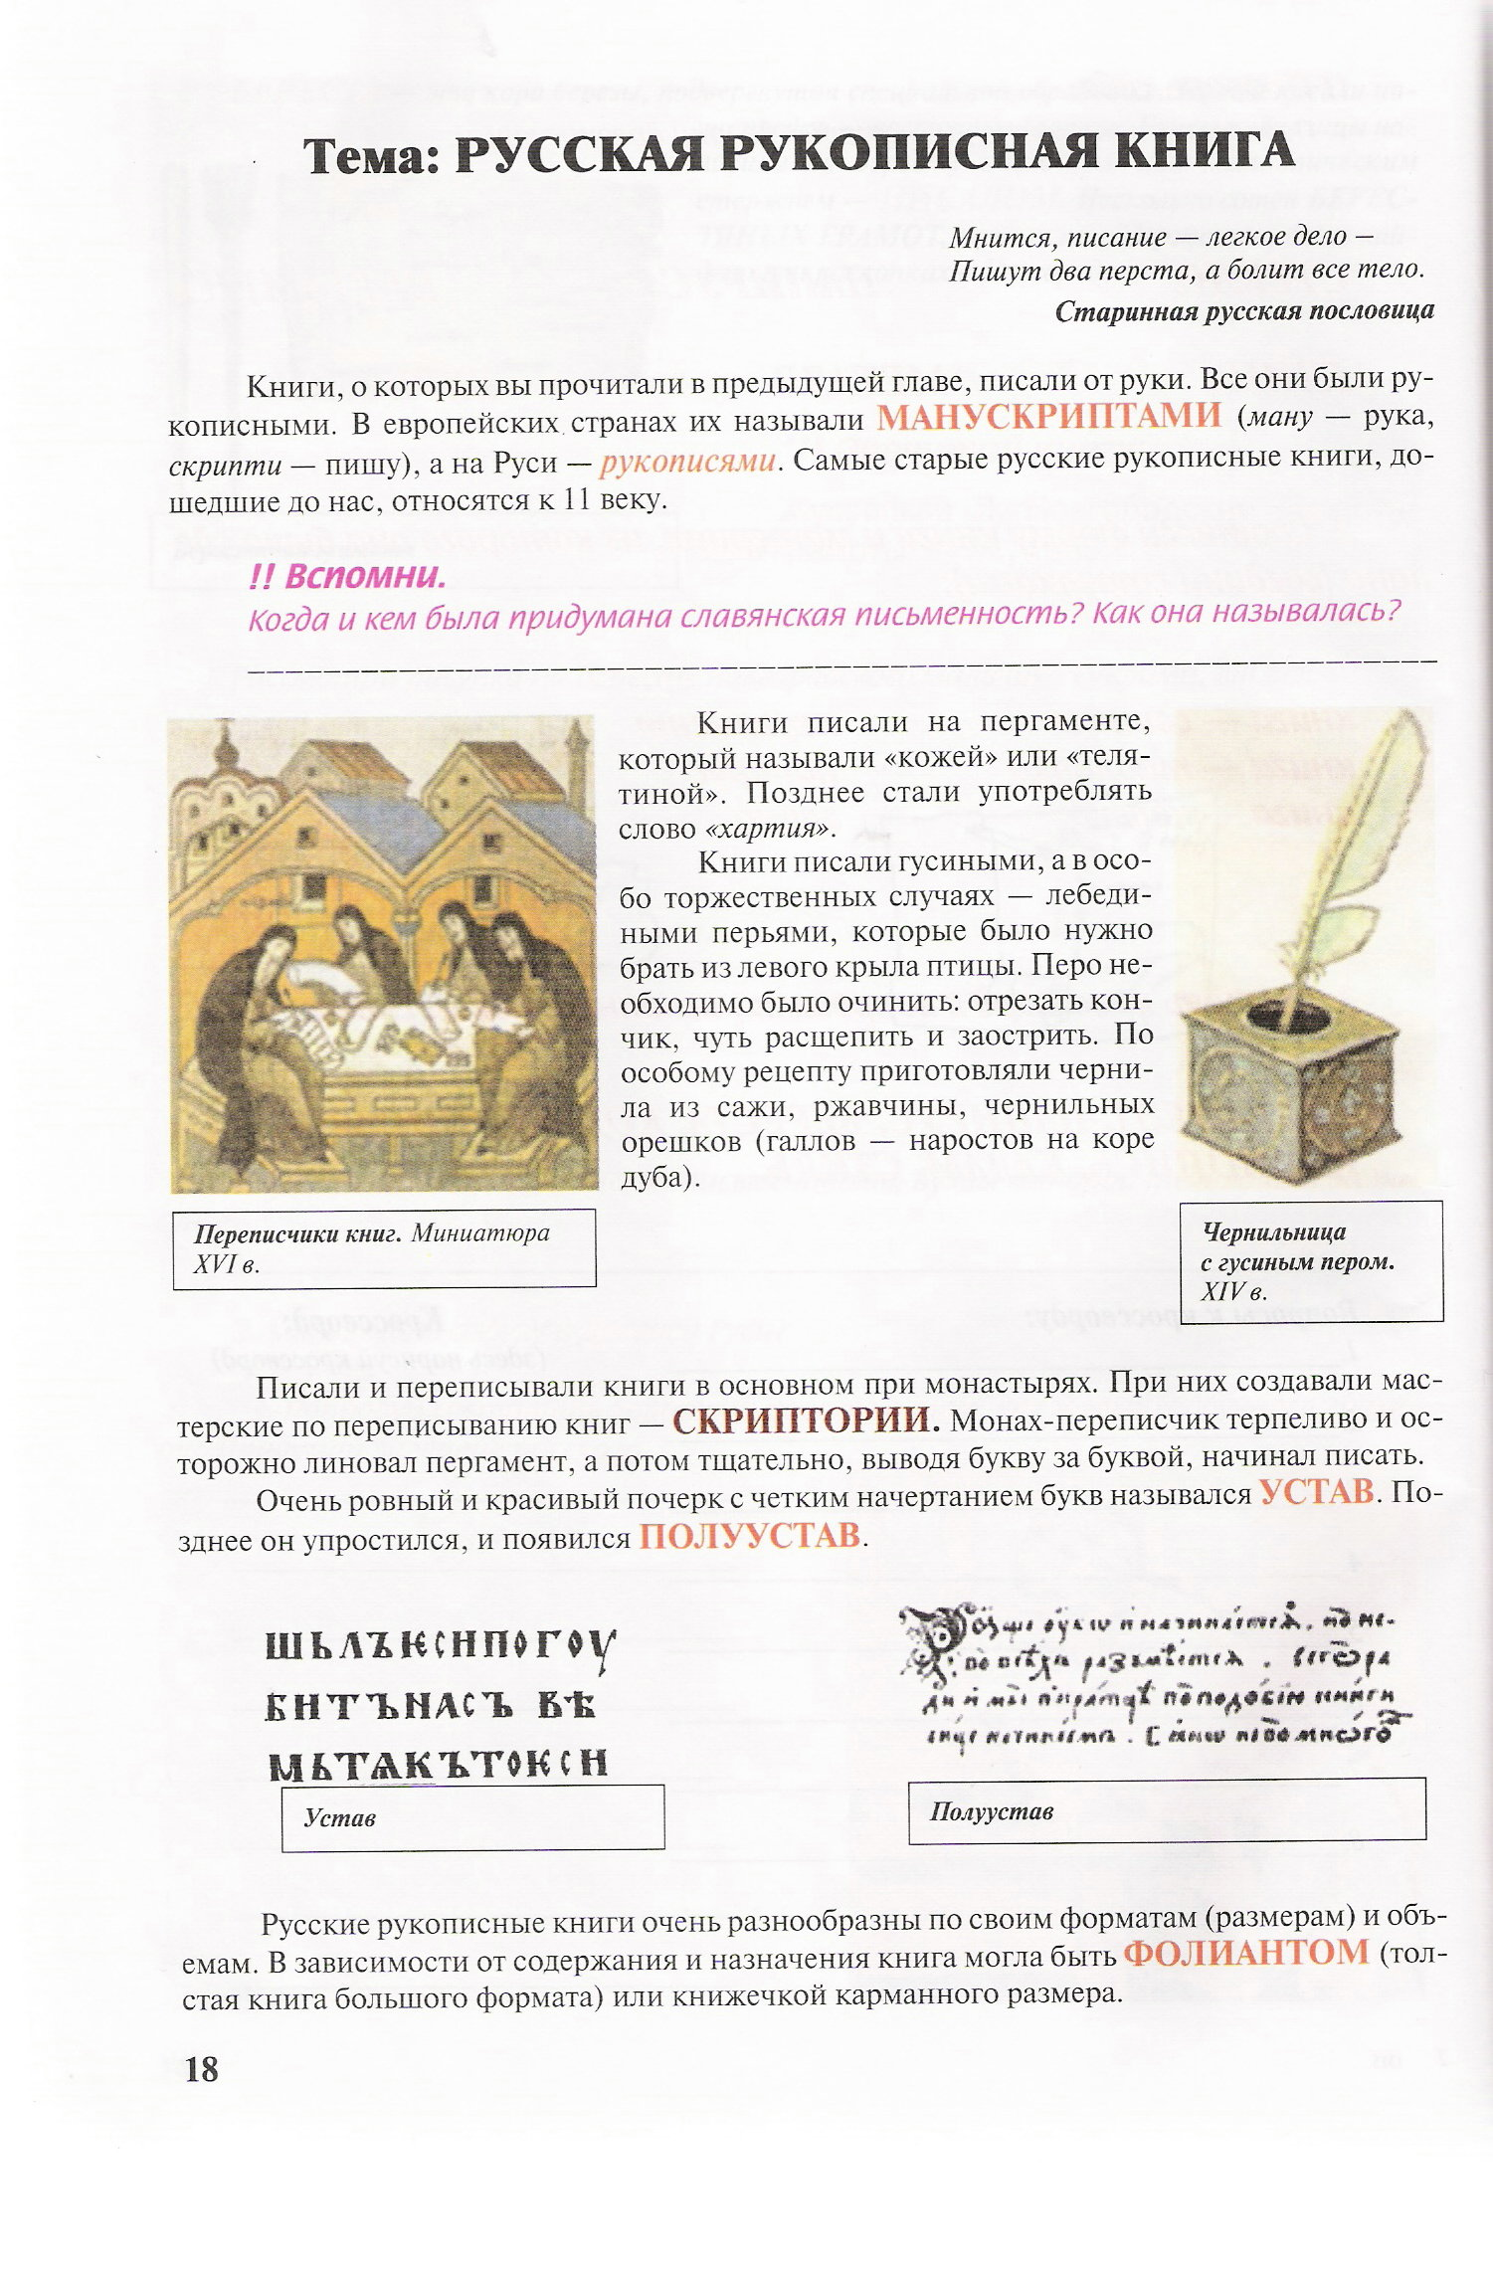
Мнится, писание – лёгкое дело –
Пишут два перста, а болит всё тело.

Slide 17
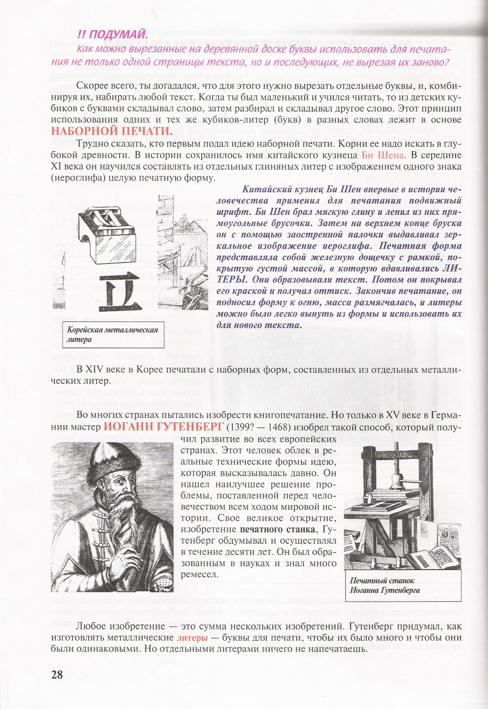

Slide 18
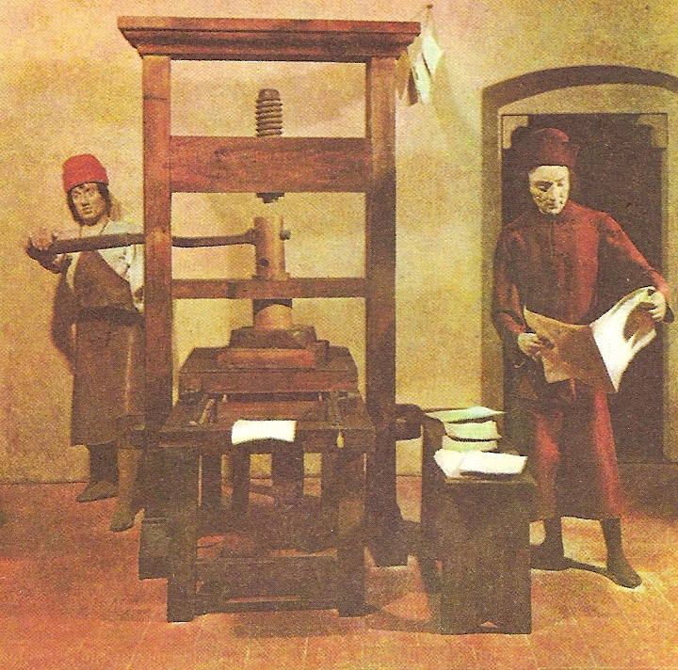
  Только пятьсот лет назад, в Германии, Иоганн Гуттенберг напечатал первую книгу.
  Не написал, а напечатал.
  Вырезал отдельные буквы, сложил из них слова, из слов сложил строчки, из строчек страницу, нанес краску, прижал лист бумаги – и все: страница готова.
  Отпечатана.
  И можно печатать еще одну, и десять, и сто …
  Это было величайшее достижение.
  Книга стала дешевле.
  Теперь она могла жить не только в богатых дворцах.
  Книга начала свой путь к народу.

Slide 19
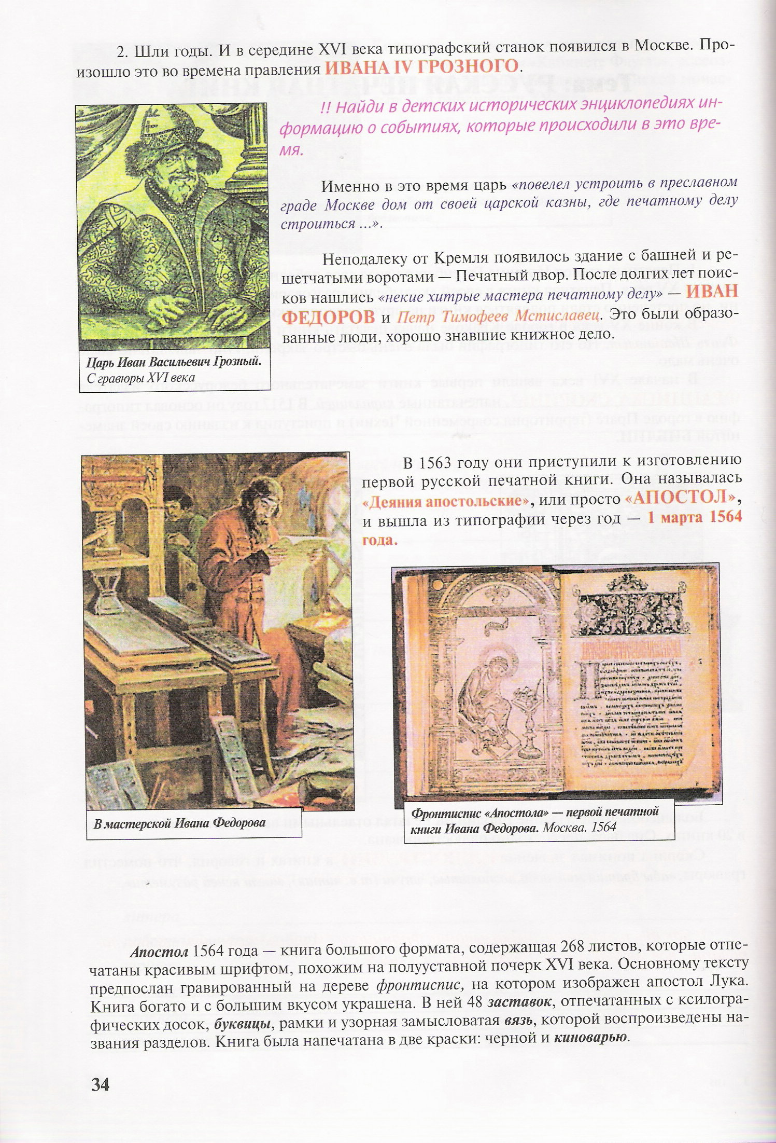
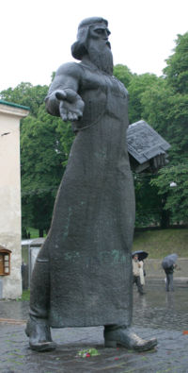
Через сто лет после Гуттенберга появилась первая типография на Руси. Основал ее Иван Федоров. Построена типография была в Москве, недалеко от кремля. В этой типографии Иван Федоров в 1564 году отпечатал первую книгу. Иван Федоров выпустил несколько книг. Среди них был первый русский учебник – грамматика. С той далекой поры прошли сотни лет. Теперь и в нашей стране тысячи типографий. И книг у нас выпускается очень много. Больше, чем в любой другой стране мира.

Slide 20
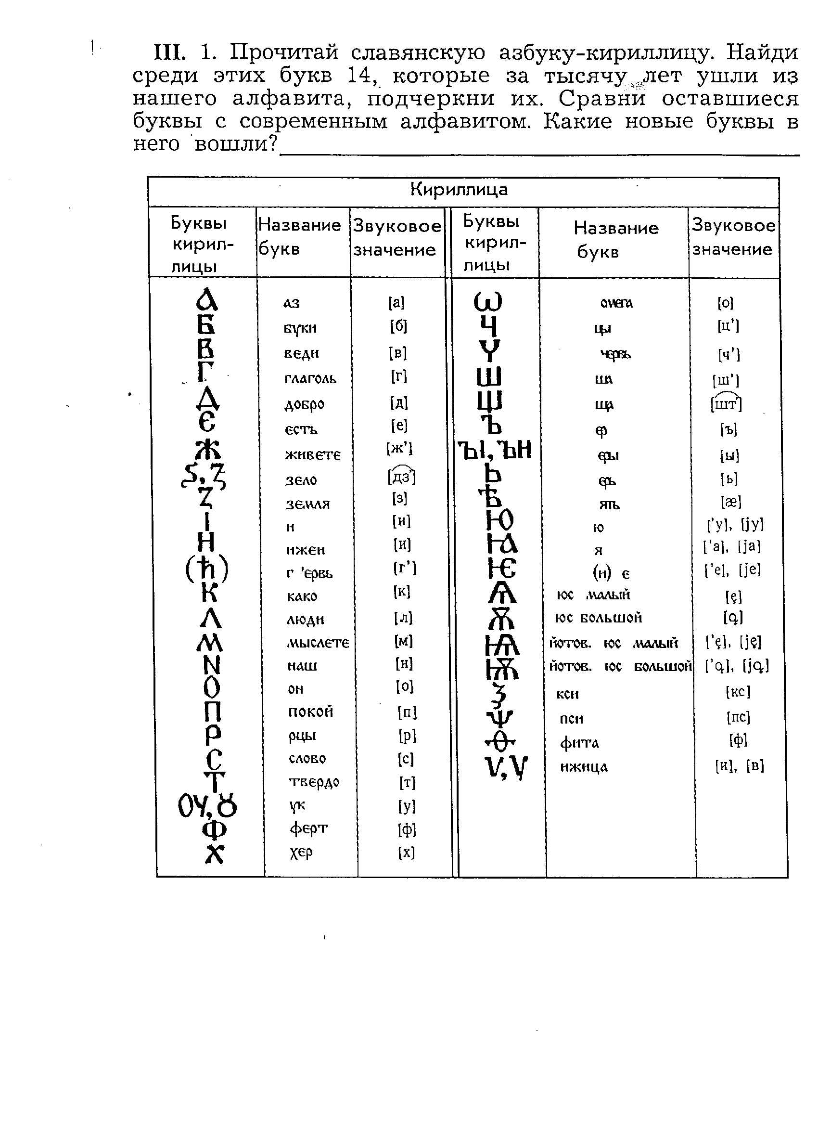

Slide 21
АЗБУКА ИВАНА ФЁДОРОВА
Рассмотрим три первые буквы азбуки – Аз, Буки, Веди.
Азъ – «я»
Буки (букы) – буквы, письмена
Веди (веде) - «познал», совершенное прошедшее время от «ведити» – знать, ведать.
Объединяя акрофонические названия первых трёх букв Азбуки, получаем следующую фразу :
Аз буки веде. / Я знаю буквы.
Объединяются во фразы и все последующие буквы Азбуки:
Глагол – «слово». Причём не только изречённое, но и написанное.
Добро – «достояние, нажитое богатство».
Есть (есте) – от глагола «быть»
Глагол добро есте. / Слово – это достояние.
Живите (вместо второго «и» раньше писалась буква «ять», произносилось живете) – повелительное наклонение, множественное число от «жить» – «жить в труде, а не прозябать».
Зело – «усердно, со рвением»
Земля – «планета Земля и её обитатели , земляне».
И – союз «и».
Иже – «те, которые, они же»
Како – «как», «подобно».
Люди – «существа разумные»
Живите зело, земля, и иже како люди. / Живите трудясь усердно, земляне, и как подобает людям.

Slide 22
Мыслите (писалось с буквой «ять», произносилось «мыслете») – мыслить, постигать разумом.
Нашъ – «наш» в обычном значении.
Онъ – «оный» в значении «единственный, единый».
Покои (покой) – «основа (мироздания)»
Мыслите нашъ онъ покой. / Постигайте наше мироздание.
Рцы (рци) – повелительное наклонение: «говори, изрекай, читай вслух», «речь».
Слово – «передающее знание».
Твердо – «уверенно, убеждённо».
Рцы слово твердо. / Неси знания убеждённо.
Укъ – основа знания, доктрина. Наука, учить,навык, обычай.
Ферт, ф(ъ)рътъ – «оплдотворяет».
Херъ - «божественный, данный свыше».
Укъ фърътъ Херъ. / Знание оплодотворяет Всевышний (Знание – дар Божий).
Цы (ци,цти) – «точи, проникай, вникай, дерзай».
Червь (черве) – «тот, кто точит, проникает».
Ш(т)а (Ш.Щ) – «что» в значении «чтобы».
Ъ, Ь (еръ/ерь,ъръ) – означает собой варианты буквы, означавшей неопределённый краткий гласный, близкий к э.
Юсъ (юс малый) – «свет, старорусское яс». В современном русском языке корень «яс» сохранился, например, в слове «ясный».
Ять (яти) – «постичь, иметь».
Цы, черве, шта Ъра юсь яти! / Дерзай, точи, червь, чтобы сущего Свет постичь!

Slide 23
ПРИВЕДЁННЫЕ ВЫШЕ ФРАЗЫ
СОСТАВЛЯЮТ
АЗБУЧНОЕ ПОСЛАНИЕ:
Азъ буки веде. Глаголъ добро есте.
Живите зело, земля, и, иже како люди, мыслите нашъ онъ покои.
Рцы слово твердо – укъ фърътъ херъ. Цы, черве, шта ъра юсъ яти!
В современном переводе это звучит так:
Я знаю буквы: письмо это достояние.
Трудитесь усердно, земляне, как подобает разумным людям - постигайте мироздание!
Несите слово убеждённо: знание – дар Божий!
Дерзайте, вникайте, чтобы сущего свет постичь!

Slide 24
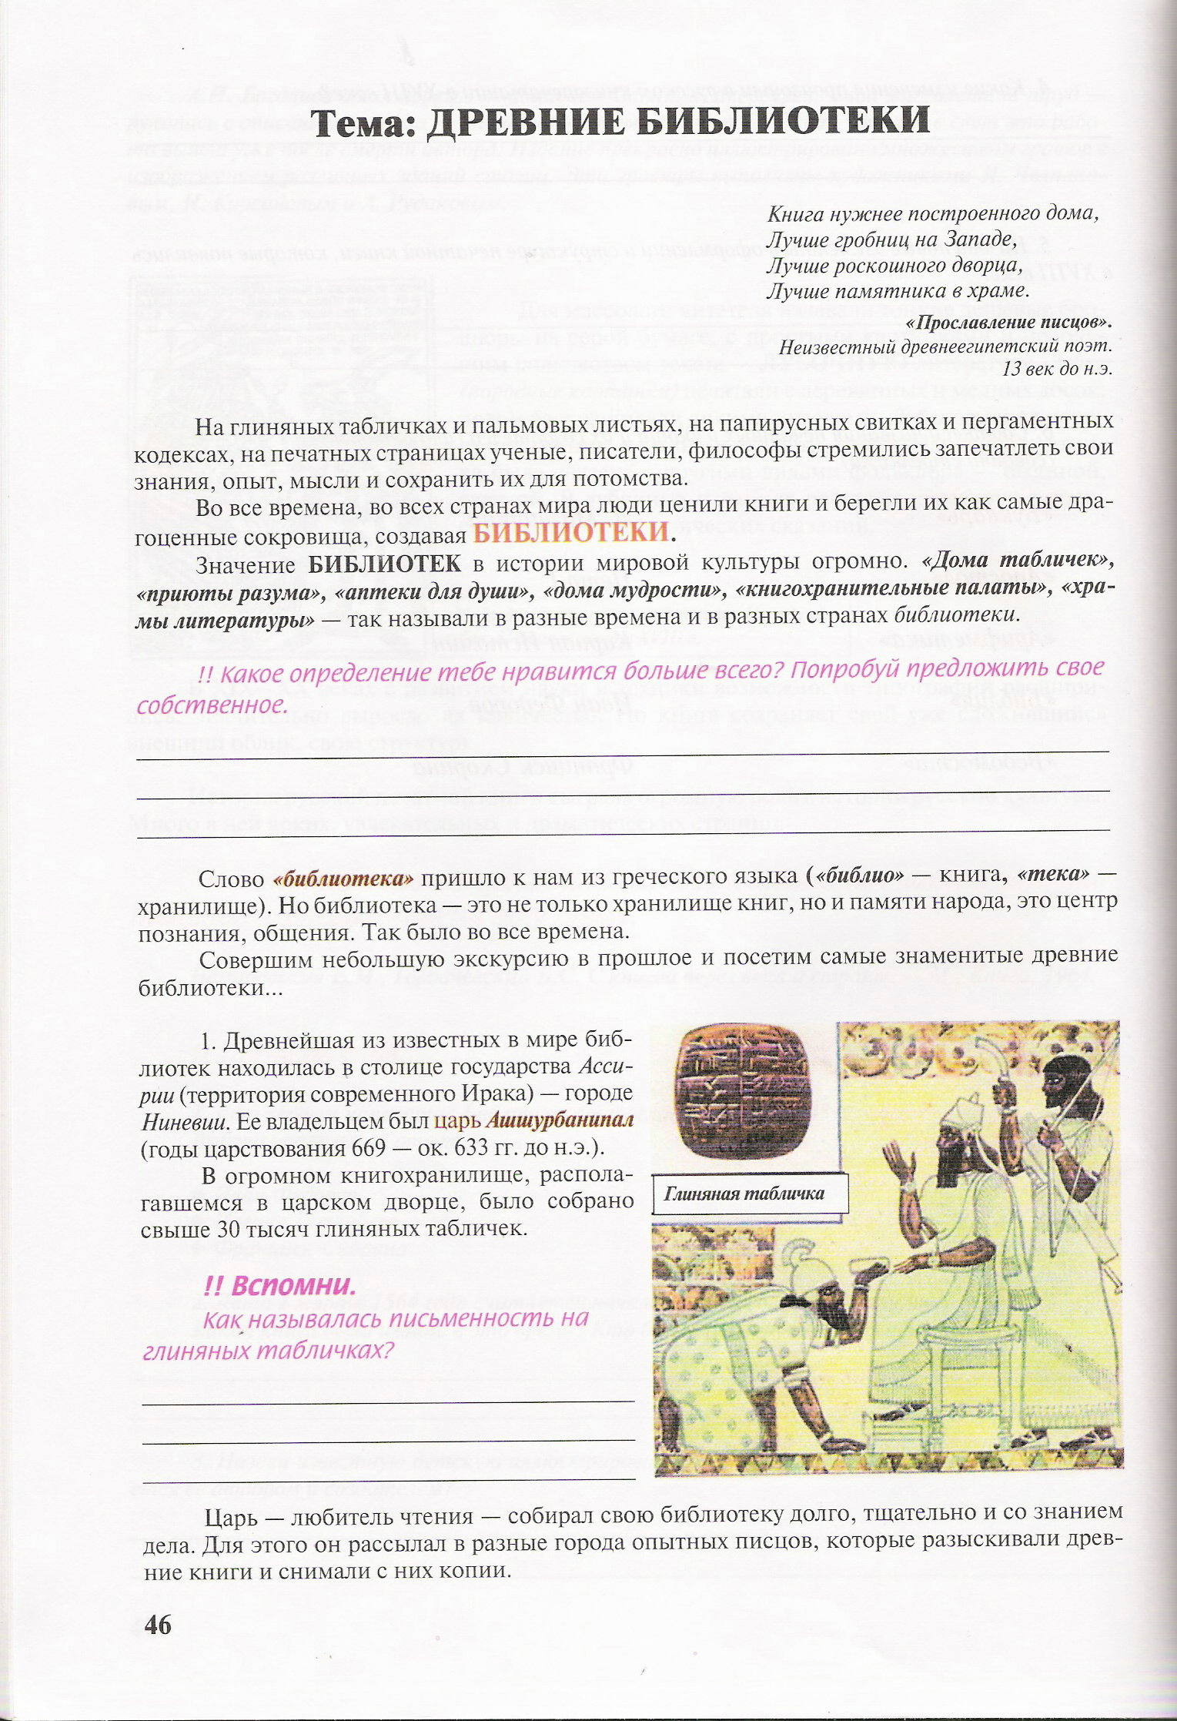

Slide 26
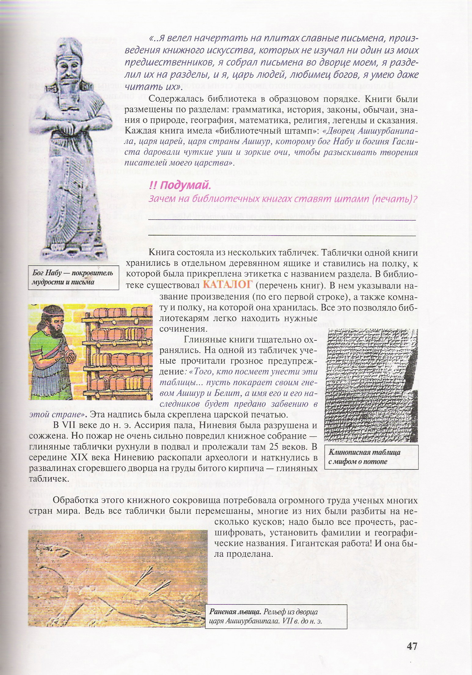
В читальном зале

Slide 27
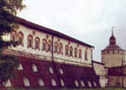
Здание библиотеки
Кирилло-Белозерского монастыря
11век
500 томов – таким собранием в то время могли похвалиться не многие библиотеки Европы. Неизвестно, куда пропала библиотека Ярослава Мудрого: возможно, она погибла во время большого пожара 1124 г.

Slide 28
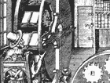
«Книжное колесо»
Страсть брауншвейгского герцога Августа, коллекция которого составила основу знаменитой Герцогской библиотеки в Вольфенбюттеле, к чтению была столь велика, что по его инициативе был создан специальный механизм – «книжное колесо».

Slide 29
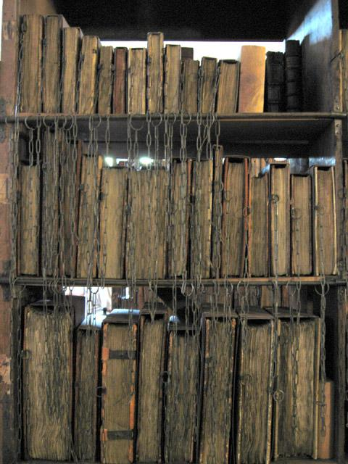
Библиотека
Херефорде,
Англия (редкие книги, которые когда-то были постоянно прицеплены к полкам для предотвращения воровства.)

Slide 30
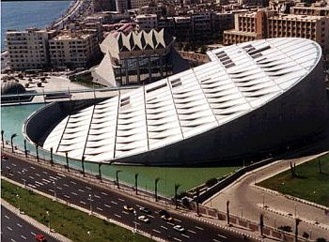
Всемирно известная Александрийская библиотека сегодня
(основана в IV-I в. до н.э.)
Фонд библиотеки в лучшие времена составлял 700–800 тыс. текстов на многих языках. В большом, облицованном белым мрамором зале стояли столы для чтения и письма, а около них – удобные кресла и мягкие ложа. Это было связано не только с созданием комфортных условий для работы, но и со стремлением обеспечить сохранность свитков.

Slide 31
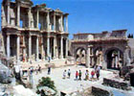
Библиотека Цельса в Эфесе
(ныне Турция).
Построена во II в. н.э., во времена римского императора Адриана. До настоящего времени дошел фасад Библиотеки, украшенный колоннами и статуями в нишах. Остальная часть двухэтажного здания погибла во время нападения готов.

Slide 32
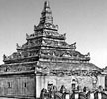
Хранилище рукописей Питака-тайк
Одной из крупнейших в Юго-Восточной Азии была священная библиотека Питака-тайк в государстве Паган; ныне это территория Мьянмы – бывшей Бирмы. (В этих местах для письма использовались пальмовые листья, а переплетами служили дощечки из редких пород дерева). Библиотека располагалась в многоярусном здании, сохранившемся до наших дней.

Slide 33
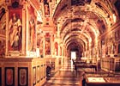
Библиотека Ватикана.
Чтобы раскрыть тайны Ватиканской Библиотеки, надо поработать с ее фондом. Но допуск читателей к многочисленным архивам строго ограничен. Официально библиотека открыта для научно-исследовательской работы, но ежедневно ее могут посещать в среднем 150 ученых и специалистов.
Сегодня фонды Библиотеки Ватикана насчитывают 70 тысяч рукописей; 8 тысяч первопечатных книг; 1 миллион более поздних изданий; более 100 тыс. гравюр; около 200 тыс. карт и документов; множество произведений искусства. Библиотека продолжает пополняться и сегодня, и предполагается обеспечить доступ к ее материалам через Интернет.
В запасниках одной из самых больших и ценных библиотек мира насчитывается примерно 65 тыс. рукописей, 400 тыс. изданных томов, 100 тыс. географических карт и гравюр и свыше 100 тыс. единиц с автографами. В библиотеке действует выставка наиболее ценных и красиво оформленных изданий, хранящихся в Ватикане.

Slide 34
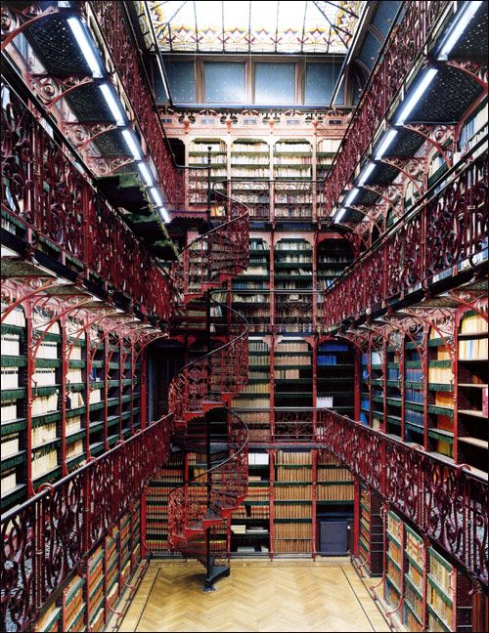
Национальная библиотека
Нидерландов,
Гаага,
Нидерланды

Slide 35
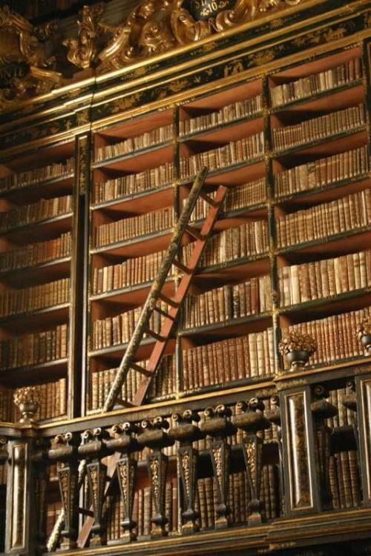
Библиотека университета Коимбра, Португалия

Slide 36
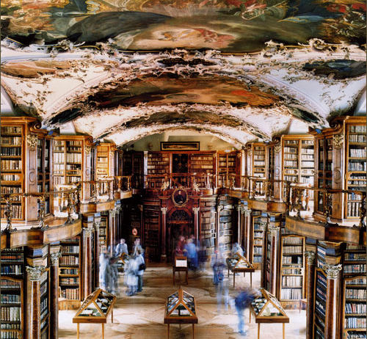
Библиотека аббатства Санкт-Галлена

Slide 37
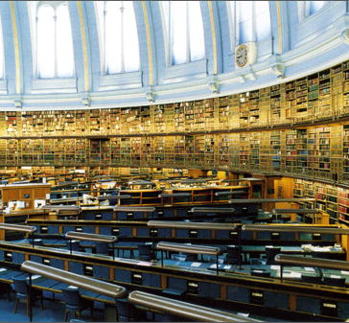
Старый читальный зал Британского музея, Лондон

Slide 38
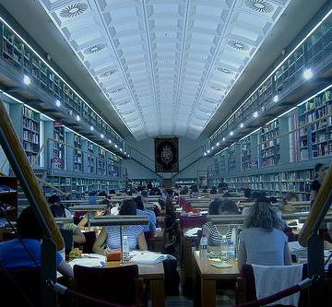
Библиотека Кастилии-ла-Манча, Испания

Slide 39
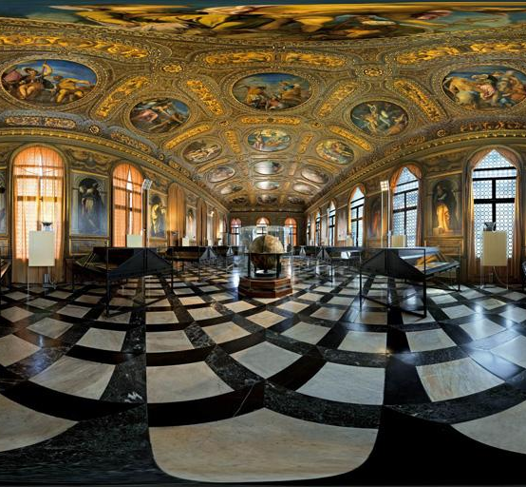
Библиотека Сансовино, Рим, Италия

Slide 40
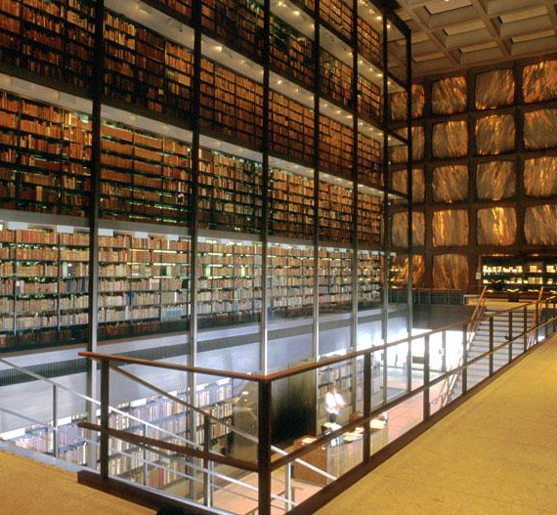
Библиотека Бейнеке редких книг и рукописей ,
Нью-Хейвен, Коннектикут, США

Slide 41
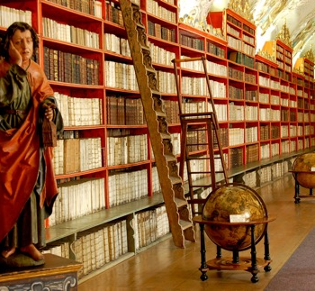
Библиотека Страховского монастыря, богословский зал.
Статуя проповедника Иоанна, держащего книгу.

Slide 42
http://lib.ru/ - Электронная библиотека Максима Мошкова.
http://www.klassika.ru/ коллекция произведений классической русской художественной литературы
http://www.knigashop.ru/ полная полнотекстовая электронная библиотека.
http://public-library.narod.ru/ - Публичная электронная библиотека
http://www.elibrary.ru/ электронный ресурс для науки и образования
http://aldebaran.ru/ - Проект Альдебаран - крупнейшая электронная библиотека on-line.
http://orel.rsl.ru/ - Открытая русская электронная библиотека
http://www.kitap.net.ru/ Татарская электронная библиотека
http://www.litportal.ru/ - Литературный сетевой портал.
http://bookz.ru/ Электронная библиотека.

Slide 43
Электронные энциклопедии и словари
http://slovari.yandex.ru/ - энциклопедии и справочники (78 различных энциклопедий от большой советской энциклопедии до словаря русских фамилий)
http://ru.wikipedia.org – народная энциклопедия «Википедия»
http://www.encyclopedia.ru/ - “Мир энциклопедий” (ссылки на традиционные и онлайновые энциклопедии и сопутствующая информация).

Slide 44
Интернет-сайты писателей
http://sp.voskres.ru/- офицальный сайт союза писателей России.
http://www.lukianenko.ru/ - официальный сайт писателя Сергея Лукьяненко.
http://www.akunin.ru/ - официальный сайт писателя Бориса Акунина
http://www.levtolstoy.ru/ сайт посвященный творчеству Л.Н.Толстого
http://www.tolstoymuseum.ru/ государственный музей Л.Н. Толстого
http://www.museumpushkin.ru/ всероссийский музей А.С.Пушкниа
http://alish.ru/ сайт посвященный творчеству Абдулы Алиша
http://www.tatar.museum.ru/search.asp музеи Татарстана (Габдулла Тукай, Муса Джалиль и пр.)

